Slide 1
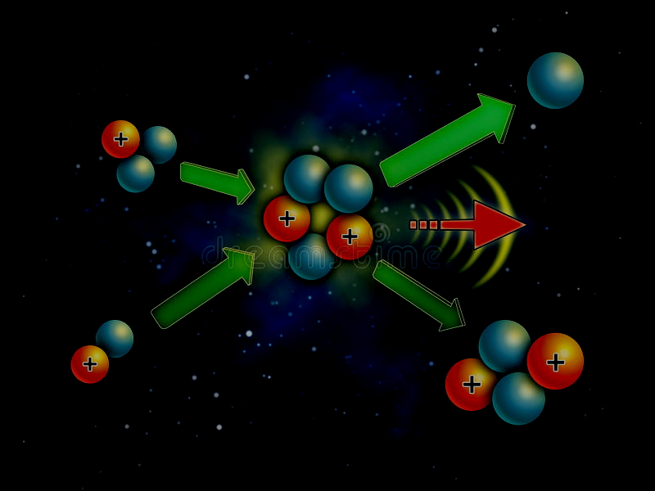
Fusion nucléaire : déconvenues et succès
Jean Louis Bobin
Sorbonne-Universités
AEIS
Notes:
La fusion thermonucléaire contrôlée est souvent présentée comme le Saint Graal des technologies destinées à mettre des sources d’énergie à la disposition de l’humanité. Alors que le XXIe siècle est déjà bien entamé, des scientifiques sont toujours à sa recherche. Cette forme d’énergie nucléaire aurait bien des avantages. Le combustible est abondant. Il n’y a pas de danger d’emballement. Les déchets radioactifs se limitent à des matériaux activés sous l’effet des neutrons, problème aisément gérable.
Mobilisée depuis le milieu du XXe siècle, une vaste communauté internationale n’a pas encore réussi à construire un réacteur à fusion générateur d’électricité. ITER, le projet de confinement magnétique le plus avancé en ce premier quart du XXIe siècle, ne comporte pas de couplage à un alternateur.
Plusieurs générations d’acteurs d’une aventure scientifique loin d’être terminée sont passés par des séquences d’exaltation entrecoupées de périodes de doute.

Slide 2
La fusion nucléaire peut elle contribuer à la transition énergétique ?
NON
mais…
Notes:
Des événements récents dont on reparlera ont provoqué pour la fusion un regain d’intérêt assorti d’un certain emballement médiatique. Est-ce pour autant une technologie susceptible de contribuer à la transition énergétique vers la décarbonation ? On peut en douter si l’on s’en réfère aux chiffres. Aussi prometteuses soient-elles des performances annoncées sont encore très loin des conditions à respecter pour donner naissance à une filière industrielle. Il est douteux dans ces conditions que la fusion nucléaire puisse contribuer à une proche transition énergétique. Mais la vitalité du secteur peut réserver des surprises.

Slide 3
Une entreprise prométhéenne et de long terme (1953-20??)
Quelques rappels
Feu doux (confinement magnétique, ITER),
Feu explosif (confinement inertiel, NIF, LMJ)
Actualités de la fusion nucléaire
Les malheurs d’ITER
Les succès de National Ignition Facility (Livermore)
Les « start-ups »
Quel avenir ?
Notes:
L’actualité de la fin de 2022 a refocalisé l’attention sur la fusion nucléaire avec des bonnes et des mauvaises nouvelles.
Pour appréhender l’origine et les implications de celles-ci, il convient de rappeler quelques bases à partir desquelles se sont développées deux approches principales : une configuration particulière de confinement magnétique, le TOKAMAK qui conduit au projet international ITER ; le confinement inertiel avec l’utilisation des lasers de puissance.
Lancés depuis plus d’un demi-siècle, les programmes correspondants ont produit un grand nombre de résultats. Les avancées sont significatives malgré une apparente lenteur. Des voies d’avenir se dessinent. Des entrepreneurs fondent des start-ups qui pourraient accélérer la marche vers de nouvelles sources d’énergie décarbonées.

Slide 4
Pourquoi la fusion?
x 6 10⁴ x 10⁷
Notes:
Les réactions nucléaires sont susceptibles de libérer de l’énergie en quantités bien plus importantes que les réactions chimiques qui concernent des atomes ou des molécules. Au niveau microscopique, on a affaire à des MeV comparés à quelques eV, un facteur de l’ordre de 10⁶. Rapporté au niveau macroscopique, on obtient les chiffres du tableau qui montrent par unité de masse un facteur de 6 10⁴ entre la fission de l’uranium et la combustion du charbon (et encore on n’a pas compté la masse de l’oxygène !). La fusion est de ce point de vue encore meilleure: un facteur supplémentaire proche de 200, par unité de masse, par rapport à la fission.

Slide 5
Réactions envisagées
Réactions du deutérium (noyau stable mais peu lié)
D + D → T (1.0 MeV) + H ( 3.0 MeV)
D + D → ³He (0.8 MeV) + n ( 2.5 MeV)
D + T → ⁴He (3.5 MeV) + n (14.1 MeV)
D + ³He → ⁴He (3.7 MeV) + H (14.7 MeV)
Réaction proton-bore (tri alpha)
p + ¹¹B → 3 ⁴He + 8.7 MeV
La plus accessible
aneutroniques
Notes:
Le deutérium (D) est le premier isotope lourd de l’hydrogène. Son noyau, stable mais peu lié, se compose d’un proton et d’un neutron. Il réagit avec une probabilité intéressante sur lui-même pour donner soit un proton et un noyau de tritium comportant un proton et deux neutrons, soit un neutron et un noyau d’hélium 3, deux protons et un neutron. Aucune des deux branches de la réaction DD ne l’emporte sur l’autre.
Du point de vue de la fusion, deux autres réactions du deutérium sont encore meilleures. La réaction deutérium tritium (DT) qui produit un neutron et un noyau d’hélium 4 libère plus d’énergie. Elle est en même temps plus vigoureuse que toutes les autres réactions du deutérium. La réaction deutérium hélium-3 libère autant d’énergie que la précédente mais elle a une probabilité moindre. Produisant un proton et un hélium-4, elle est a-neutronique ce qui limite fortement la radioactivité induite, d’où son intérêt.
La réaction proton Bore 11 est également a-neutronique et s’ajoute aux précédentes dans le cadre des recherches sur la fusion.

Slide 6
Taux de réactions en régime thermonucléaire
$$n^{2}\left\langle σv\right\rangle$$
10⁷ 10⁸ 10⁹ K
Notes:
Grâce à un pic de la section efficace aux environs de 100 keV, le taux de la réaction DT surpasse largement tous les autres. Pour la réaction DD, les taux calculés cumulent les deux branches. Dans tous les cas, des températures de l’ordre de 10⁷ K au moins sont nécessaires.

Slide 7
Le réacteur dans la boucle
Amplification
Réseau
Réaction
thermo-nucléaire
Couverture
Machine thermique et générateur électrique
Mise en condition du combustible
Equipements auxiliaires
Fourniture au réseau si…
Notes:
Puisqu’il faut de l’énergie pour mettre le combustible thermonucléaire en condition de réagir, le réacteur apparaît comme un amplificateur dans une boucle de rétroaction. Un raisonnement d’ingénieur (Lawson 1957) permet d’établir les conditions à respecter pour que ladite boucle soit capable d’envoyer de l’énergie électrique sur le réseau.

Slide 8
Critère de Lawson (1957)
Fonctionnement pulsé
Durée d’un créneau actif : τ
Densité particulaire du milieu en réaction : n
$nτ≥ {10}^{20}$ m⁻³s
T ≈ 10⁸ K
Notes:
Le raisonnement de Lawson est basé sur un fonctionnement pulsé. Il permet de définir dans le plan (nτ−T) un domaine pour lequel la boucle produit de l’énergie. Les conditions :
$nτ≥ {10}^{20}$ m⁻³s
T ≈ 10⁸ K
sont une condensation aisément mémorisable de ce résultat.

Slide 9
Maîtrise du feu thermonucléaire
Comment tirer parti d’un facteur d’amplification de l’ordre de 500?
Feu doux : confinement magnétique. Le défi :
Maintenir le plus longtemps possible à la température de 10⁸ °K, en l’isolant de toute paroi par du champ magnétique, un plasma ténu contenant 10¹⁴ ions/cm³.
densité faible pour éviter l’emballement de la réaction
Feu vif :
explosion d’une très petite quantité de matière (des microgrammes) ; confinement inertiel
Température élevée: > 100 millions de degrés (10 keV).
Dans tous les cas, le milieu réactif est un plasma
Notes:
Il existe deux façons principales d’aboutir au contrôle des réactions de fusion :
ou bien les pertes sont telles qu'il existe un point d'équilibre stable que l'on s'efforcera de maintenir le plus longtemps possible en isolant le plasma de toute paroi matérielle qui le refroidirait. C'est la voie du confinement magnétique : l’interposition d’un champ magnétique isole de toute paroi le plasma chaud pour éviter d’inacceptables pertes par conduction. La densité du plasma doit être inférieure ou égale à 10²⁰ ions par m³ pour limiter la densité d’énergie à une valeur compatible avec les champs magnétiques réalisables dans de grands volumes.
ou bien, en l'absence d'un point de fonctionnement stable, on laisse le système s’emballer en faisant en sorte que l'énergie produite à la fin du processus, après extinction par épuisement partiel du combustible, soit très supérieure à l'énergie investie tout en restant suffisamment basse pour ne pas détruire l’installation. C'est la voie dite du confinement inertiel qui est plutôt l'absence de confinement. Les lasers de grande puissance y ont trouvé une application importante
Calculs de coin de table :
Magnétique 1 GW de fusion consomme 3 mg de DT par seconde
Inertiel 1 mg DT —> 340 MJ (si le rendement est 30%, 100 MJ ≈ 25 kilos de TNT )
Dans le cœur des étoiles, la nature s’y prend autrement : confinement gravitationnel de masses considérables d’hydrogène.

Slide 10
Eléments pour une feuille de route
Sciences de la fusion
Réactions nucléaires
Régime thermonucléaire
Configurations magnétiques
Physique des plasmas
Matière dense et chaude
Instabilités
Technologies de la fusion
Génération de champs magnétiques
Supraconducteurs
Radiofréquences
Lasers et autres « drivers »
Hautes puissance pulsées
Méthodes numériques adaptées
acquis
Notes:
La partie proprement nucléaire des sciences de la fusion est bien maitrisée depuis longtemps. Le difficile est la mise en œuvre des multiples technologies destinées à produire les conditions nécessaires à une source d’énergie. S’y ajoutent les nombreux problèmes que pose la physique des plasmas chauds.

Slide 11
Un milieu fantasque: le plasma
Quatrième état (fluide ionisé) de la matière
Extrême sensibilité, à toutes les échelles, aux champs électromagnétiques internes ou externes
Excellent conducteur à haute température (comparable aux supra)
Siège de multiples modes d’oscillation
Instable
Turbulent
…
Notes:
La majeure partie de l’univers visible est constituée de plasma.
C’est un fluide donc comme tel, sujet à tous les problèmes rencontrés en hydrodynamique : instabilités (Rayleigh-Taylor…), turbulence…
Il est ionisé : l’application d’un champ magnétique le rend anisotrope ; les innombrables modes d’oscillation engendrent des formes spécifiques de turbulence.
Les premières recherches sur la fusion au cours des années 1950-60 ont mis en évidence que les connaissances sur cet état de la matière, champion dans le domaine de l’infiniment complexe, étaient très insuffisantes.

Slide 12
Confinement magnétique : Tokamaks, ITER et ses malheurs
Notes:
Pour obtenir un régime quasi stationnaire il convient d’utiliser un confinement magnétique : le plasma doit être extrêmement ténu et isolé de toute paroi par du champ magnétique. De multiples configurations ont été imaginées et testées.

Slide 13
Le Tokamak
Bobines de champ toroïdal
(solénoïde replié)
Densité
d’énergie
Plasma
Champ magnétique
Courant azimutal
(champ poloïdal)
Bobine de champ axial
L’anneau de plasma constitue le secondaire à un tour d’un transformateur
Notes:
La configuration la mieux étudiée et qui a donné lieu aux développements les plus importants pendant le dernier tiers du XXe siècle et le début du XXIe est appelée « Tokamak » d’après un acronyme forgé en russe pour chambre torique et confinement magnétique. Cette machine fut conçue en Russie — alors l’URSS — et Andrei Sakharov est crédité de l’idée de base, émise en 1952. Dans les années 60, Lev Artsimovitch en a dirigé les premières expérimentations à l’institut Kourtchatov de Moscou.
Il s’agit d’un anneau de plasma assez ventru parcouru par un courant de forte intensité. Le champ magnétique de ce courant combiné à celui d’un solénoïde replié assure une bonne stabilité du confinement. En contrepartie, la densité d’énergie matérielle est très inférieure à celle du champ. Le courant est créé par induction, l’anneau de plasma jouant le rôle du secondaire à un tour d’un transformateur. Cela implique a priori un fonctionnement pulsé.
Il existe bien d’autres possibilités de confinement magnétique qui ont pour la plupart fait l’objet d’expérimentations à petite échelle. Vers 1970 les performances obtenues étaient insuffisantes par rapport à celles des Tokamaks qui ont donné lieu au développement d’une véritable filière : au cours du dernier tiers du XXe siècle, des tokamaks de plus en plus gros ont été construits dont TFTR à Princeton (USA) et le JET (Européen) à Culham en Grande Bretagne.

Slide 14
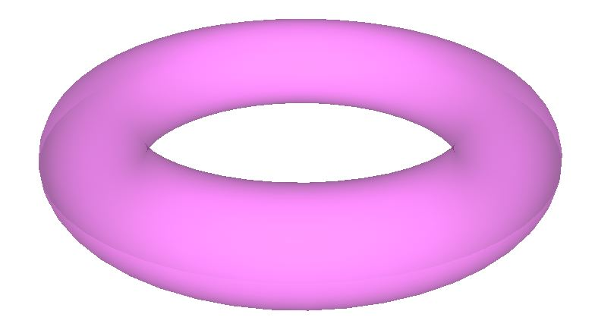
Apports d’énergie
Chauffage
Génération
de courant
Injection de neutres de haute énergie
Injection d’ondes électromagnétiques
Notes:
Pendant la montée linéaire du courant, le plasma qui ne subit pas de compression s’échauffe progressivement par effet Joule. Il devient de plus en plus conducteur au point que dans toutes les machines exploitées à ce jour, lorsque la température électronique atteint environ 2 keV, la résistivité du plasma, excessivement faible, se compare à celle des supraconducteurs. L’effet Joule est alors inopérant. Pour atteindre des températures plus élevées, il convient d’injecter de l’énergie dans le plasma.
Trois techniques de chauffage ont rapidement fait partie intégrante du développement de la filière. On a utilisé avec succès : la compression adiabatique (rapidement abandonnée car moins efficace), l’injection de neutres et l’irradiation par des radiofréquences.
Ces dernières, à condition d’être judicieusement appliquées, peuvent induire un courant toroïdal susceptible de maintenir la configuration magnétique au delà de la durée de l’impulsion fournie par le transformateur (« current drive »).

Slide 15
Conditions à satisfaire
Critères généraux pour toute machine à fusion :
Lawson (1957)
nτ_{c} > 10¹⁴ cm⁻³ s, T ≈ 10⁸ °K
τ_{c} = temps de confinement du plasma
Triple produit
nTτ_{E} ≥ 3 10²² cm⁻³ °K s
τ_{E} = temps de confinement de l’énergie
Critère spécifique au Tokamak:
Goldston (1984) pour dimensionner la machine
I² (MA) = 1.4 10⁻²⁰ nTτ
Notes:
Le critère de Lawson résulte d’un raisonnement d’ingénieur sur la boucle :
réaction de fusion —> machine thermique —> alternateur —> réseau
mise en condition du combustible.
Le triple produit implique le temps de confinement de l’énergie, constante de temps de refroidissement observée lorsqu’on coupe toutes les sources d’énergie susceptibles de chauffer le plasma.

Slide 16
Ils ont donné en 1985 le coup d’envoi d’un grand programme
Notes:
ITER est au départ un projet politique.
En 1985 et 1986 eurent lieu des rencontres au sommet entre le président des Etats Unis, Ronald Reagan et le premier secrétaire du parti communiste de l’Union Soviétique Mikhaïl Gorbatchev qui tenaient à concrétiser une ère nouvelle des relations entre l’Est et l’Ouest au moyen d’une entreprise commune de longue haleine sur un objectif ambitieux sans être vital à court terme mais impliquant une réelle et permanente coopération. De part et d’autre les conseillers scientifiques (on les voit en bas à droite sur cette photo), Alvin Trivelpiece pour les Etats Unis, Evgenyi Velikhov pour l’Union Soviétique, étaient issus de la physique des plasmas. La fusion magnétique offrait une opportunité idéale. Il fut donc décidé d’institutionnaliser la collaboration sur un unique projet entre des équipes travaillant depuis une dizaine d’années aux Etats-Unis, en Europe, en Russie et au Japon sur une nouvelle génération de tokamaks au-delà du JET et de TFTR. L’implosion de l’URSS en 1991 ne remit pas en cause cette entreprise.
Cette prise de décision au plus haut niveau s’inscrivait dans la nécessité d’une coopération internationale pour les étapes futures sur le chemin (ITER, voie royale?) de la fusion nucléaire.

Slide 17
I.T.E.R. 1998/2001
 |  | Réacteur ITER 1998 | ITER
Critère sur le triple produit | nTτ ≥ 3 10²² cm⁻³ °K s.
Loi d’échelle de Goldston | I² (MA) = 1.4 10⁻²⁰ nTτ | I ≥ 20 MA | 15 MA
Dimensions de l’anneau |  | R ≈ 9 m, a ≈ 3 m V ≈ 2 000 m³ | 6m, 2m 800 m³
Masse de DT dans le plasma |  | 2 g | ≤ 1 g
Puissance de fusion |  | ≥ 1 GW | 400 MW
Notes:
Dans ses ambitions premières, ITER visait explicitement, à échéance 2010-2020, la démonstration de l’allumage de la réaction thermonucléaire confinée. Cela aurait constitué l’équivalent de ce que fut pour la fission la divergence de la réaction en chaîne obtenue à Chicago le 2 Décembre 1942.
En juillet 1998, dans les délais, un projet détaillé de réacteur prototype (ITER-EDA pour Engineering Design Activities) était présenté à l’instance de décision. Le coût de construction était estimé à environ 7 milliards de dollars, sans garantie de non-dépassement, pour un allumage incertain. Jugé trop coûteux, ce projet n’a pas été approuvé et les responsables se virent confier la mission de définir un tokamak d’objectifs, de taille et de prix plus modestes.
Le nouveau projet, soumis en 2001, renonce à l’allumage. Dans la mesure où des systèmes de chauffage du plasma et de génération de courant non-inductive doivent être mis en place, l’allumage perd de son intérêt.
Le programme vise maintenant un gain en puissance de l’ordre de 10 au niveau de 400 MW de fusion D-T pendant 400s. Le tableau présente, dans une comparaison avec le projet de 1998, le dimensionnement de cette machine dont la construction a été décidée en 2003.

Slide 18
Eclaté et coupe méridienne
Supraconducteurs
NbSn
NbTi
Notes:
Le dessin d’ITER adopte une section méridienne en forme de D, comme le JET et intègre trois éléments majeurs : un solénoïde supraconducteur, un divertor et un dispositif de récupération de l’énergie de fusion, la couverture. Les deux premiers ont déjà été expérimentés. Le voisinage a priori insolite de supraconducteurs à la température de l’hélium liquide et d’un plasma à 10⁸ K a fait ses preuves à Tore Supra. Le divertor a été un succès sur le JET et JT-60, après des essais réussis sur de petits tokamaks.
La couverture sera mise en œuvre pour la première fois. Elle est composée de modules dont l’épaisseur sera de 450 mm, facilement démontables et qui incorporent la première paroi face au plasma. Celle-ci, subissant un flux d’énergie de 200 à 500 kilowatts par mètre carré, doit satisfaire de multiples exigences : transparence aux neutrons, résistance aux contraintes thermiques et aux interactions plasma parois, bonne rigidité mécanique dans les conditions d’exploitation de la machine. Le reste du module doit absorber un flux de neutrons de 14 MeV représentant une puissance de 600 à 800 kilowatts par mètre carré. L’énergie de ces neutrons est transformée en chaleur transférée vers l’extérieur par l’intermédiaire d’un fluide de refroidissement : de l’eau dont la température ne devra pas dépasser 200 °C sous 30 bars, ce qui est insuffisant pour faire tourner dans de bonnes conditions une turbine couplée à un générateur électrique.

Slide 19
Les malheurs d’ITER
1998 Projet refusé : trop coûteux pour un résultat incertain.
2003-07 Manifestations anti ITER à l’occasion du débat public en région PACA
2010 Troisième report de la date du premier plasma. Nouvelle échéance (contraignante) : décembre 2019.
2010 L’administration Obama propose de réduire de 30% la contribution des Etats Unis.
2010 Europe Ecologie obtient l’arrêt du financement par la région PACA au-delà des 70 M€ déjà engagés.
2010 Nouveau recul d’échéances: fonctionnement DT reporté à 2026.
2010-15 Dérapages budgétaires provoquant la destitution de deux directeurs généraux (japonais) du projet.
2021 Détection de fissures dans des éléments déjà livrés
2022 L’ASN s’en mêle et fait suspendre le montage pour vérifications
…
Notes:
L’histoire d’ITER est parsemée de péripéties sur les plans financier, juridico-administratif, technique… dont l’effet principal a été de ralentir le programme et d’en augmenter le coût.
Contribuent également aux malheurs d’ITER, la maladie, la démission et le décès de Bernard Bigot, directeur du projet de 2015 à 2022 avec pour mission de tenir les budgets malgré les possibilités de dépassement incontrôlable ouvertes par les traités organisant ce programme. Le nouveau directeur est Pietro Barabaschi, un vétéran de la filière Tokamak (JET) et du projet ITER.
La délai entre la remise du projet en 2001 et la décision prise en 2003 de construire le réacteur à Cadarache est normal pour le choix d’un site dans le cadre d’une coopération internationale (« concours de beauté » en 2002 à Lyon au cours d’une conférence de l’AIEA sur la fusion).

Slide 20
Actualité d’ITER
Notes:
Bad news !
Une mauvaise nouvelle:
Un nouveau malheur d’ITER qui va entrainer des retards et très probablement des surcoûts. Les opposants trouvent là une nouvelle raison de protester contre sa construction.

Slide 21
Prêt pour le colmatage des fissures
Notes:
Il a été décidé de ne pas renvoyer au constructeur coréen les éléments défectueux et de réparer sur place.

Slide 22
Un long fleuve tranquille ?
2020 2030 2050 2070
Notes:
Dans mon ouvrage « Introduction à la fusion thermonucléaire contrôlée », j’avais présenté une vision de l’avenir de la filière tokamak. L’échéancier correspondant est maintenant caduc. Les dates clé sont repoussées de plusieurs années dans l’avenir (sans garantie quant aux dates).

Slide 23
Confinement inertiel : lasers de la classe MEGAJOULE
En décembre 2022,
un seuil de parité énergétique a été franchi,
enfin ! au bout de 50 ans.
Notes:
L’autre voie de recherches importante et le confinement inertiel.
Good news !
Une bonne nouvelle :
Le franchissement d’un seuil de parité énergétique dans une expérience de fusion par laser (« scientific breakeven ») a fait l’objet d’une communication en grande pompe.

Slide 24
Le principe
DT à
comprimer
Ablateur soumis à du rayonnement (laser ou thermique)
DT comprimé jusqu’à l’amorçage de la réaction explosive
Notes:
Une petite sphère contenant du combustible thermonucléaire à comprimer est entourée d’un ablateur soumis à du rayonnement laser (mode direct) ou à du rayonnement thermique secondaire généré par l’impact des faisceaux lasers sur la paroi interne d’une cavité (mode indirect).

Slide 25
Modes direct et indirect
Direct Indirect
10 mm
Image publicitaire Cible cryogénique
Notes:
Le mode indirect garantit une une meilleure uniformité de l’éclairement de la surface de l’ablateur au prix d’une perte de rendement. La cible doit être refroidie à la température de l’hydrogène solide.

Slide 26
Contraste
300 m
Ø 2 mm
Laser mégajoule Cible à comprimer
Notes:
Comme pour le confinement magnétique, on n’a pas échappé à la course au gigantisme ni à l’insolite. Les lasers de la classe mégajoule, NIF à Livermore et LMJ près de Bordeaux sont de très grands instruments. On notera le contraste entre la taille de l’installation LMJ qui occupe un bâtiment de 300m de long et celle de la cible à irradier.
Afin de garantir l’ignition, la vitesse en fin d’implosion de la cible doit être de quelques centaine de kilomètres par seconde. Cela implique de fournir l’énergie en moins de 10 nanosecondes en calibrant judicieusement la forme temporelle des impulsions laser.

Slide 27
Actualité de NIF
13 décembre 2022 :
Annonce, au cours d’une conférence de presse organisée par les autorités du DOE, du franchissement d’un seuil de parité énergétique :
énergie de fusion ≥ énergie laser irradiant la cible
Expérience reproduite en 2023. Ignition prouvée.
Notes:
La communication a été faite le 13 décembre 2022 au niveau du D.O.E. (Department of Energy) par la ministre en personne flanquée de quelques hiérarques de la haute administration. La directrice du centre de Livermore représentait les chercheurs qui eurent la parole (soigneusement contrôlée) dans une réunion séparée.
Le résultat important n’est pas tant le franchissement longtemps espéré d’un seuil de parité énergétique au caractère assez artificiel que la preuve apportée de l‘inflammation d’une partie de la cible comprimée.

Slide 28
Actualité de NIF dans la presse (exemple)
Notes:
Dans la presse scientifique :
Un enthousiasme peut-être prématuré.

Slide 29
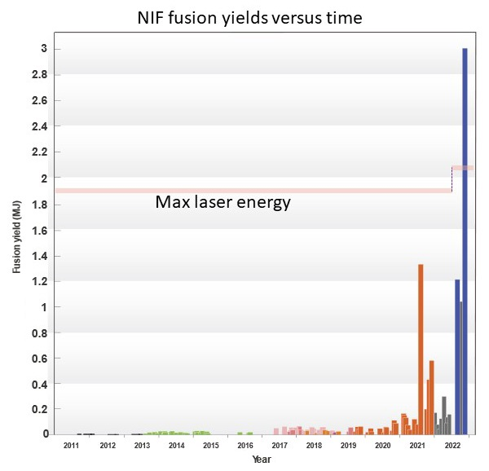
Historique des expériences de fusion inertielle menées auprès de NIF. Les couleurs des barres d’histogramme correspondent à différentes architectures de cible. D’après Mark Herrmann (LLNL), et Physics Today.
Energie de fusion (MJ)
4
3
2
1
0
Energie des faisceaux
laser incidents
2023
Notes:
Pour obtenir le saut quantitatif amorcé en 2021, le travail d’optimisation a porté d’une part sur la forme temporelle des impulsions laser et d’autre part sur le dessin des cibles. La structure complexe et le choix des matériaux de ces dernières doivent favoriser le transfert d’énergie vers la poussée qui produira la compression tout en minimisant les causes d’instabilités nuisant à cette même compression. Le triplement, obtenu entre 2021 et 2022, de l’énergie libérée montre toute l’importance de l’optimisation de l’architecture des cibles.

Slide 30
Dernières nouvelles de NIF
Notes:
Les résultats obtenus le 5 décembre 2022 et en 2023, le 20 juillet le 8 puis le 20 octobre, confortent et amplifient celui du 8 août 2021. L’étape suivante est que cet allumage de point chaud, que l’on pourrait qualifier de « proto ignition », se propage à une fraction importante du combustible ce qui, toutes choses égales par ailleurs, décuplerait au moins l’énergie libérée par la fusion et validerait définitivement le principe du confinement inertiel.
Le défi à plus long terme est de passer de quelques tirs par an à 10 par seconde avec un « driver » à haut rendement radiatif.

Slide 31
Gains
 | Gain « scientifique » | Gain électrique
Confinement magnétique ITER | Attendu 10 En puissance par rapport aux sources servant au chauffage et au « current drive » | 1 Par rapport à la puissance consommée sur le site
Confinement inertiel NIF | Obtenu 1.8 Espéré 10 à 100 en énergie par rapport aux faisceaux laser impactant la cible | 0.02 Par rapport à l’énergie nécessaire au fonctionnement du laser
Notes:
Dans la perspective d’un éventuelle industrialisation, le gains devra dépasser largement une simple parité énergétique. Il convient donc de relativiser les gains espérés ou obtenus dans les expériences de fusion thermonucléaire en cours ou à venir dans un futur proche. Ces résultats n’en correspondent pas moins à des points d’étape significatifs.

Slide 32
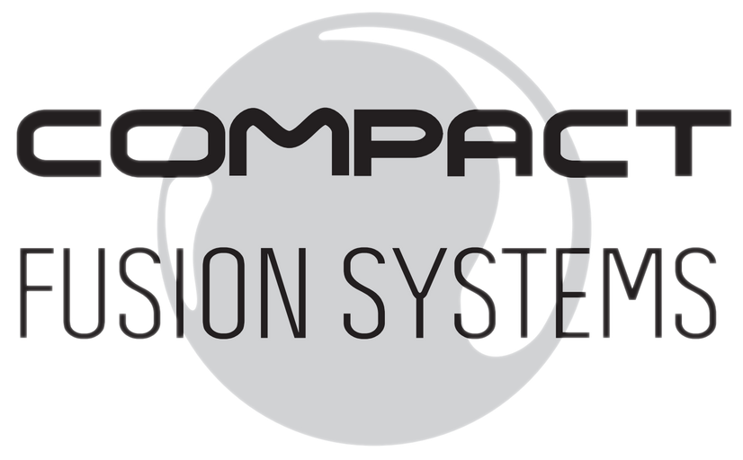
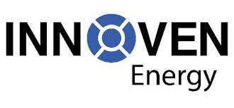
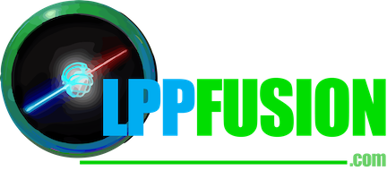
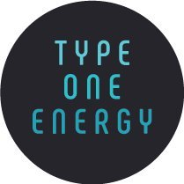
Quelques start-ups
Notes:
En marge de la renaissance annoncée de l’électronucléaire, on assiste depuis quelques années à une floraison d’initiatives dans le domaine de la fusion. Cette vitalité est plutôt bon signe en vue de la quête du Graal. Les projets sont de taille assez modestes et ne s’inscrivent pas tous dans la filière Tokamak. Bill Gates ou le MIT soutiennent de telles entreprises. Il en existe même une en France : "renaissance fusion" (liseré bleu) à Grenoble sur une variété de confinement magnétique appelée « stellarator ». Elles ont a priori l'agilité qui fait défaut au programme ITER et pourraient être rentabilisées par des brevets relatifs à des avancées sur des élément clés de la science et de la technologie de la fusion nucléaire.
Certaines de ces sociétés se lancent dans des projets très futuristes comme la mise en œuvre de la réaction proton-Bore 11 (liseré rouge) : tae pour tri-alpha-energy (San Diego à l’initiative d’un représentant de la première génération de chercheurs ayant travaillé sur la fusion, Norman Rostoker —1925-2014) ; HB11 en Australie (avec H. Hora).

Slide 33
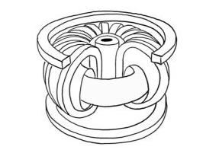
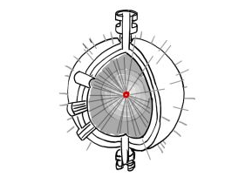
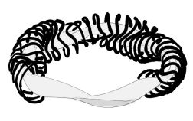
En parallèle de grands projets
 | Tokamak | Stellarator | Inertiel
Combustible | DT | DT | DT — pB¹¹
 | JET(UK) ITER(Fr) | Wendelstein 7X (De) | NIF (USA)
Gain obtenu | 0.67 |  | 1.5
Start-ups | Kyoto fusion energy Commonwealth fusion Tokamak energy | Princeton stellarator Renaissance fusion Type one energy | Focused energy Marvel fusion HB11
Notes:
Les objectifs affichés de plusieurs start-ups s’inscrivent en marge des grand projets en cours. Ainsi, Commonwealth Fusion Systems, entreprise liée au MIT développe des circuits supraconducteurs à « haute température » (celle de l’azote liquide) afin de créer des champs magnétiques supérieurs à 20 teslas dans le but de rendre les tokamaks plus compacts à performances égales. Id en UK, Tokamak energy.
Renaissance fusion, à Grenoble, recherche également la compacité pour le stellarator machine développée en Allemagne sur une idée de Spitzer (Princeton) datant des années 1950. Les Australiens de HB11 se proposent d’appliquer les implosions induites par laser à cette réaction aneutronique.

Slide 34
Un réacteur de fusion est d’abord une énorme source de neutrons de 14 MeV. Comment les utiliser?
Céder leur énergie à un caloporteur (faire bouillir de l’eau)
Régénérer le Tritium
Fissionner des noyaux lourds: U²³⁸, Pu, Th, actinides
Fabriquer des noyaux fissiles: U²³³
Induire des transmutations : produits de fission, actinides mineurs et contribuer à leur élimination*
*Rôle comparable à celui des ADS ou du “Mouroutron“…
Notes:
Réduire à faire bouillir de l’eau le rôle des neutrons produits par des machines d’aussi haute technologie que les réacteurs de fusion n’est pas franchement très satisfaisant pour l’esprit. Il y a mieux à faire avec une telle « pierre philosophale » capable de changer un élément en un autre.

Slide 35
Hybrides fusion-fission
Notes:
Peut-on accélérer l’évolution vers l’industrialisation de la fusion contrôlée?
Première réponse : les hybrides fusion fission

Slide 36
Amplifications successives : hybride fusion-fission
Puissance de chauffe
Puissance de fusion
Réaction thermonucléaire x 50 ou 100
Couverture fissile x 10
Energie du « driver »
Energie de fusion
Notes:
Pour accélérer le passage au stade industriel, une vieille idée remontant à 1976 (Hans Bethe) consiste à utiliser les neutrons pour fissionner de l’uranium appauvri dans un réacteur hybride fusion-fission. Un facteur d’amplification de l’ordre de 10 est ainsi attendu par rapport à la fusion pure. Des études détaillées en ce sens ont été menées en particulier par Paul Henri Rebut (premier responsable du projet ITER dans sa phase préparatoire) avec le concours de scientifiques du centre d’études russe de Sarov (Arzamas 16) pour la partie calculs.

Slide 37
Hybrides : avantages et problèmes
Perspectives :
Performances moindres exigées de la partie fusion : état de l’art au début du XXIe siècle
Mise en place de dispositifs industriels de fusion, avancée de plusieurs décennies
Intégration à la quatrième génération de réacteurs électronucléaires
Mais :
Coût et pour le confinement inertiel, difficulté d’obtenir des cadences élevées
Fin de l’argument d’une énergie nucléaire « propre »
Communautés séparées à réunir
Notes:
Les hybrides peuvent se concevoir aussi bien à partir du confinement inertiel (LIFE à Livermore avec des lasers, InZinerator à Sandia avec la machine électromagnétique Z) que du confinement magnétique (nombreuses études en particulier celles de Wallace Mannheimer, retraité du NRL).

Slide 38
Un rôle pour un hybride à confinement magnétique
Tore compact à
couverture fissile
Hybride fusion fission dans le cycle du
Thorium. Complexe nucléaire autonome.
Notes:
Un exemple d’intégration d’un tokamak compact dans un complexe électronucléaire autonome sur une idée de Mannheimer que j’ai adaptée avec le concours de Daniel Heuer (LPSC, Grenoble).

Slide 39
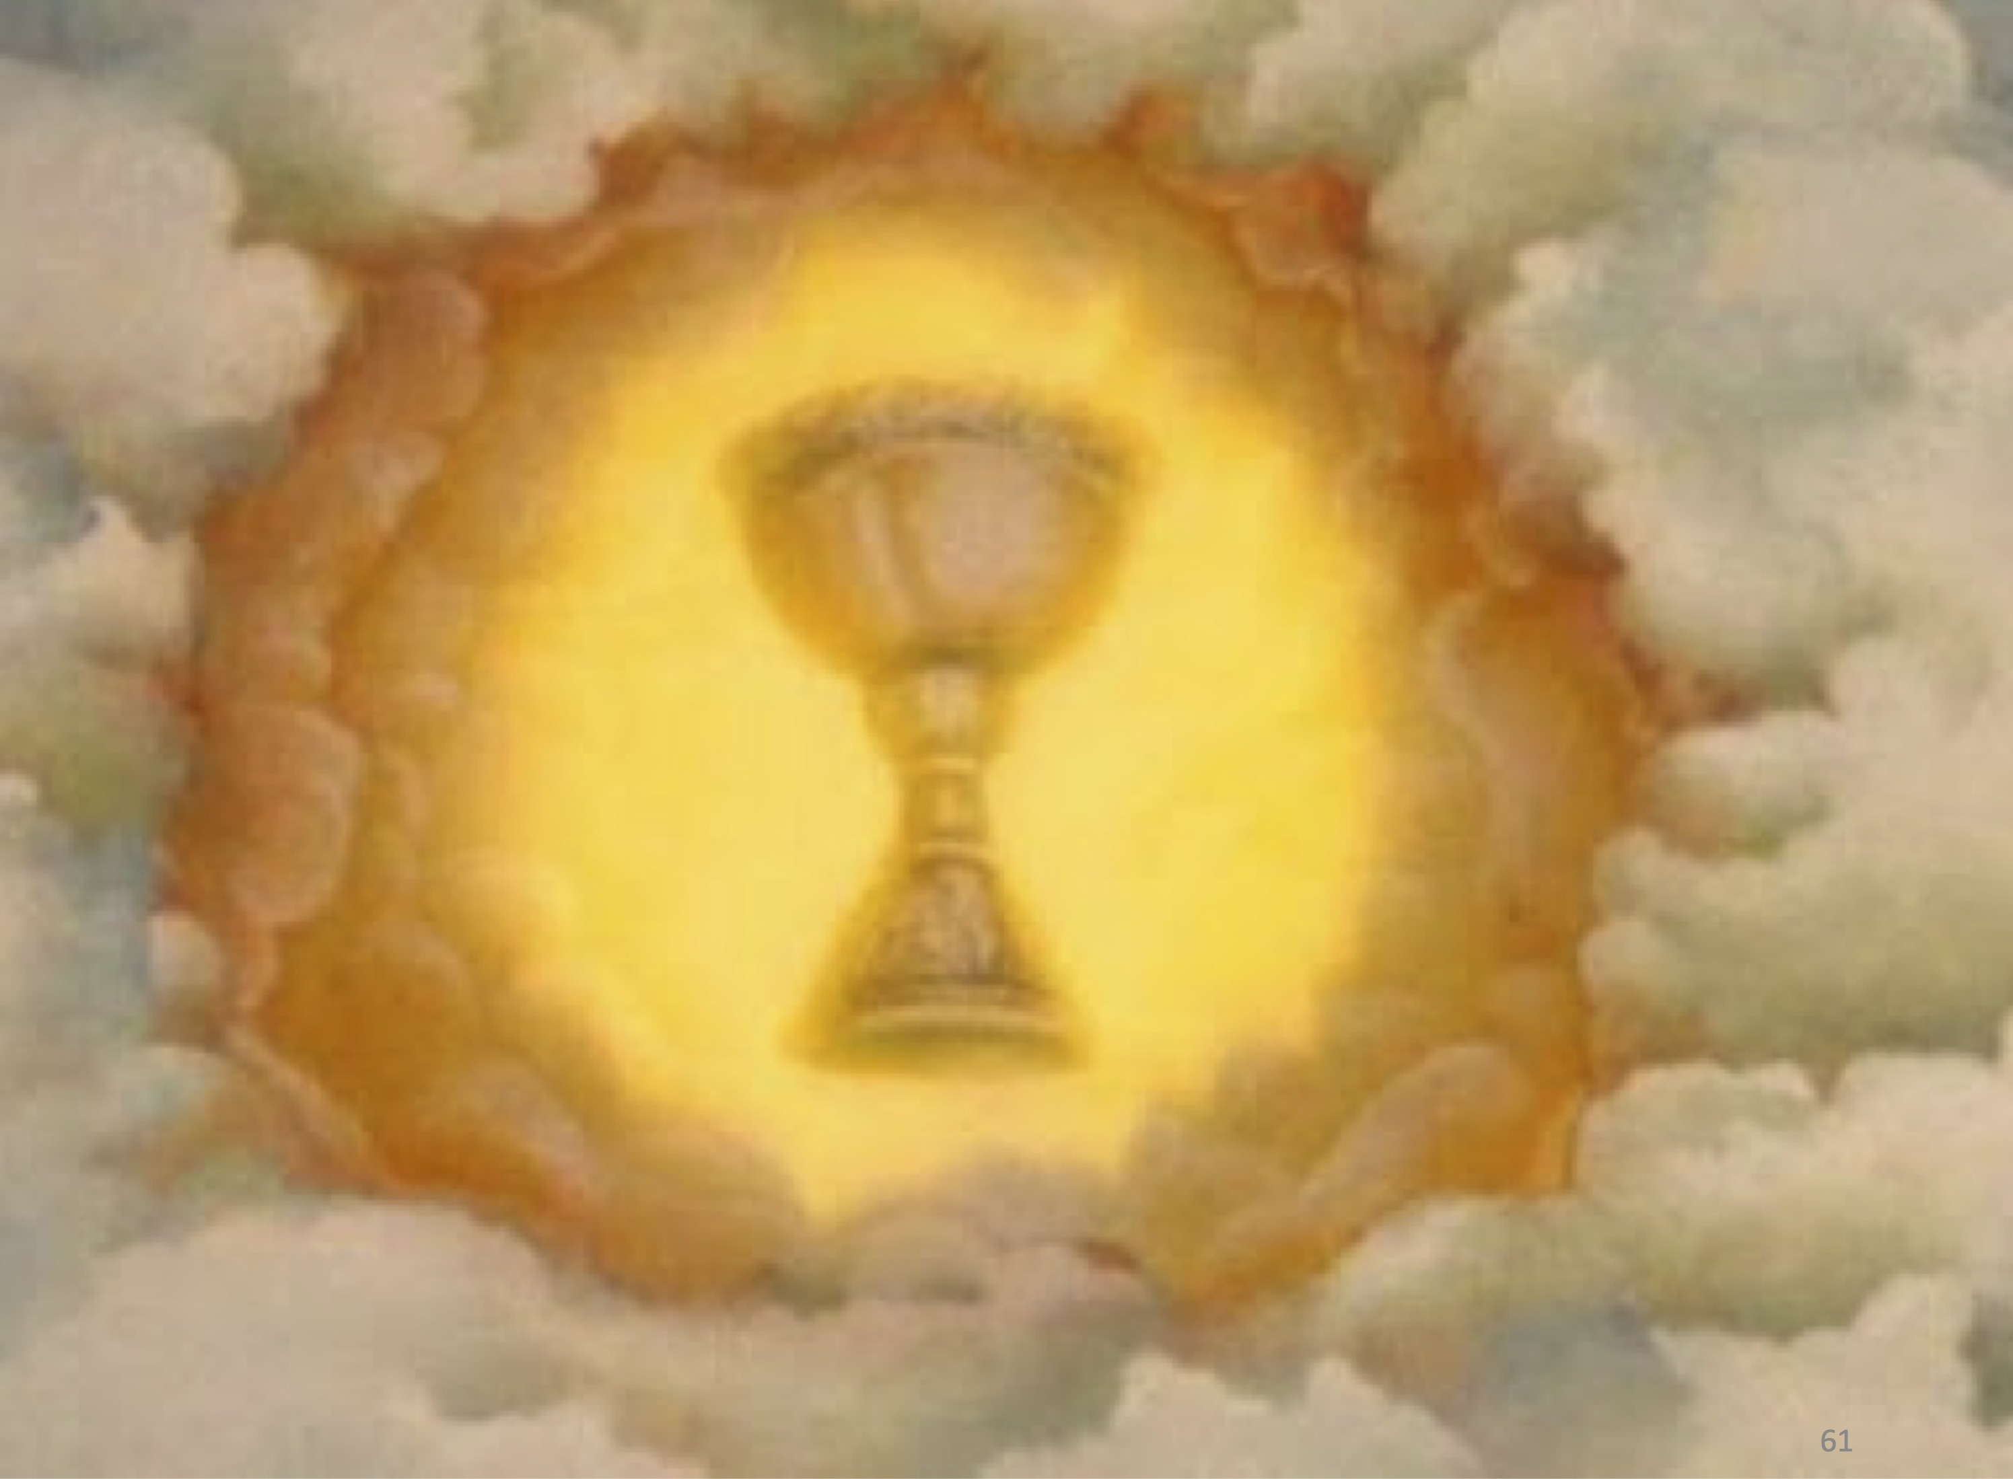
La quête du Graal continue
La fusion sera-t-elle prête quand la société en aura besoin ?*
*d’après un propos prêté à Lev Artsimovitch
Notes:
Mythologie
Lev Artsimovitch, un pionnier de la fusion nucléaire dans les années 1960, a dit quelque chose comme : « la fusion sera prête quand la société en aura besoin ». Dans l’état présent de la demande d’énergie et des ressources, on n’en est pas encore là. Que sera l’avenir ?
La fusion nucléaire est-elle un mythe comme voudraient le faire croire ses détracteurs, ou est-elle le Saint Graal des énergies du futur ? Quelle que soit la réponse à cette question, deux mythes très anciens lui sont reliés : Prométhée pour reproduire sur Terre le feu du Soleil et la quête du Graal. Celle-ci continue mais l’avenir est encore bien flou.

Slide 40
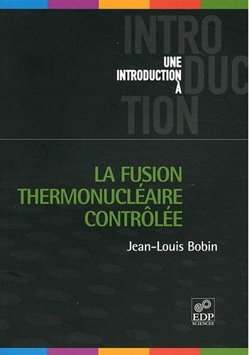
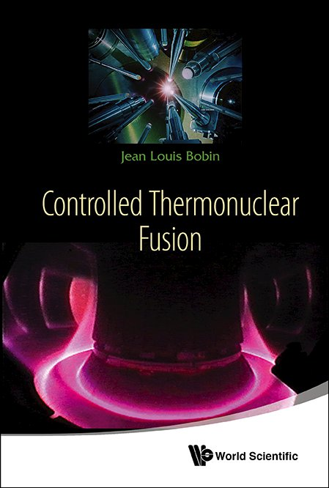
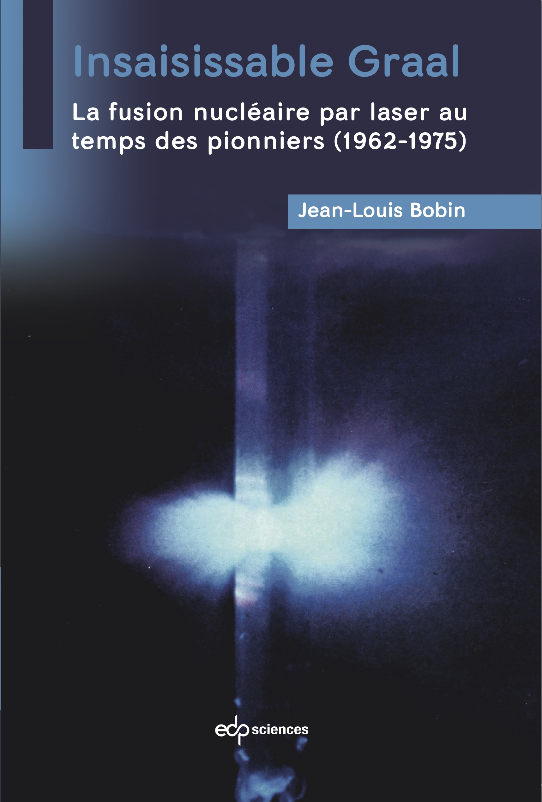

Slide 41
Back up

Slide 42
Fission et fusion : différences
Fission
Casser des noyaux lourds, U, Pu… avec des neutrons
Pas de barrière de potentiel électrostatique
Gérer des flux de neutrons
≈ 1 000 K (0.1 eV)
Déchets HAVL
Passage ultra-rapide des concepts au stade industriel
Fusion
Coller entre eux des noyaux légers, ²H⁺ (D), ³H⁺ (T)…
Barrière de potentiel à franchir
Gérer des flux de particules chargées (température) dans un amplificateur d’énergie ou de puissance.
≥ 10⁸ K (10 keV)
Déchets limités aux matériaux activés
Toujours au stade des recherches
Notes:
Parmi les raisons qui expliquent les succès fulgurants de la fission, il en est une fondamentale qui tient à la physique. En effet cette réaction libérant de l’énergie est provoquée par des neutrons qui ne sont pas affectés par la barrière de potentiel électrostatique protégeant les noyaux des atomes contre d’éventuelles incursions de projectiles chargés positivement. A contrario les réactions de fusion ont lieu entre particules chargées dont l’énergie doit être suffisante pour avoir une bonne probabilité de franchir la barrière par effet tunnel. Pour qu’il en soit ainsi, la température du milieu réactif se compte, comme au centre des étoiles, en dizaines si ce n’est en centaines de millions de degrés. On conçoit aisément que maitriser dans ces conditions la fusion, appelée alors thermonucléaire, soit une entreprise d’une rare difficulté.

Slide 43
Fission et fusion : chronologies comparées
 | Fission | Fusion
 |  | Confinement magnétique | Confinement inertiel
1938 | Découverte de la fission | Théorie du régime thermonucléaire
1942 | Première réaction en chaine
1945 | Bombe A
1952 |  | Bombe H
1953 | Réacteur électronucléaire
1958 |  | Exposition à Genève
1960 |  |  | Premier laser
1968 |  | Tokamak
1969 |  |  | Neutrons par laser
1972 |  |  | Déclassification de l’ICF
1985 |  | Accord Reagan Gorbatchev
1997 |  | E_{fusion}/E_{chauff} ≈ 0.7 (JET)
2009 |  | ITER : démarrage du chantier
2022 |  |  | E_{fusion}/E_{laser} ≈ 1.5 (NIF)
? |  | ITER : DT E_{fusion}/E_{chauff} ≈ 10
Notes:
Quelques raisons pour expliquer la lenteur des avancées de la fusion par rapport à la fission :
Caractère exceptionnel de la mise en œuvre de la fission : rôle accélérateur de la seconde guerre mondiale.
Difficultés inhérentes à la maitrise de l’état de plasma. Dans les années 1950 on savait en réalité peu de choses sur cet état de la matière.
Evolution inexorable vers le gigantisme.
Excès de triomphalisme pour des résultats périssables.
Perte de confiance chez les politiques et dans l’opinion.
Effort budgétaire limité de la part des états.
Lourdeur bureaucratique inhérente à toute construction d’envergure et à gros budget
…

Slide 44
Comparaisons
*
* Triple produit
Notes:
Et pourtant…
Revenant sur l’historique de la filière tokamak, il existe un indicateur de performance, le triple produit, dont on peut suivre l’évolution au cours du temps et la comparer à celle d’autres technologies à croissance rapide. Sur trente ans, jusqu’à la fin du XXe siècle, les tokamaks ont fait aussi bien sinon mieux que la célèbre loi de Moore qui illustre les progrès de l’informatique. Au XXIe siècle la situation est tout à fait différente, dominée par l’avancée plus ou moins cahoteuse de la construction d’ITER.

Slide 45
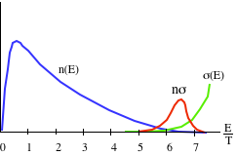
Précurseurs, régime thermonucléaire
En 1919, Jean Perrin postule que le Soleil tire son énergie de réactions nucléaires de fusion.
En 1938, George Gamow et Edward Teller imaginent le régime thermonucléaire et effectuent les premiers calculs (à la main).
Les contributions à la réaction viennent de la queue de distribution :
à Los Alamos (ca. 1950)
Notes:
Jeunes immigrés aux USA Gamow (russe) et Teller (hongrois) analysent le régime thermonucléaire et montrent qu’il est bien adapté à une abondante production d’énergie. Dans le régime thermonucléaire, les noyaux qui réagissent ont une énergie utile notablement supérieure à l'énergie thermique : typiquement 6 à 10 fois. Dans un milieu gazeux à l'équilibre thermodynamique les ions de cette tranche de la queue de distribution aux grandes énergies (constamment renouvelée) sont les seuls qui contribuent efficacement à la réaction, quelle que soit celle-ci.

Slide 46
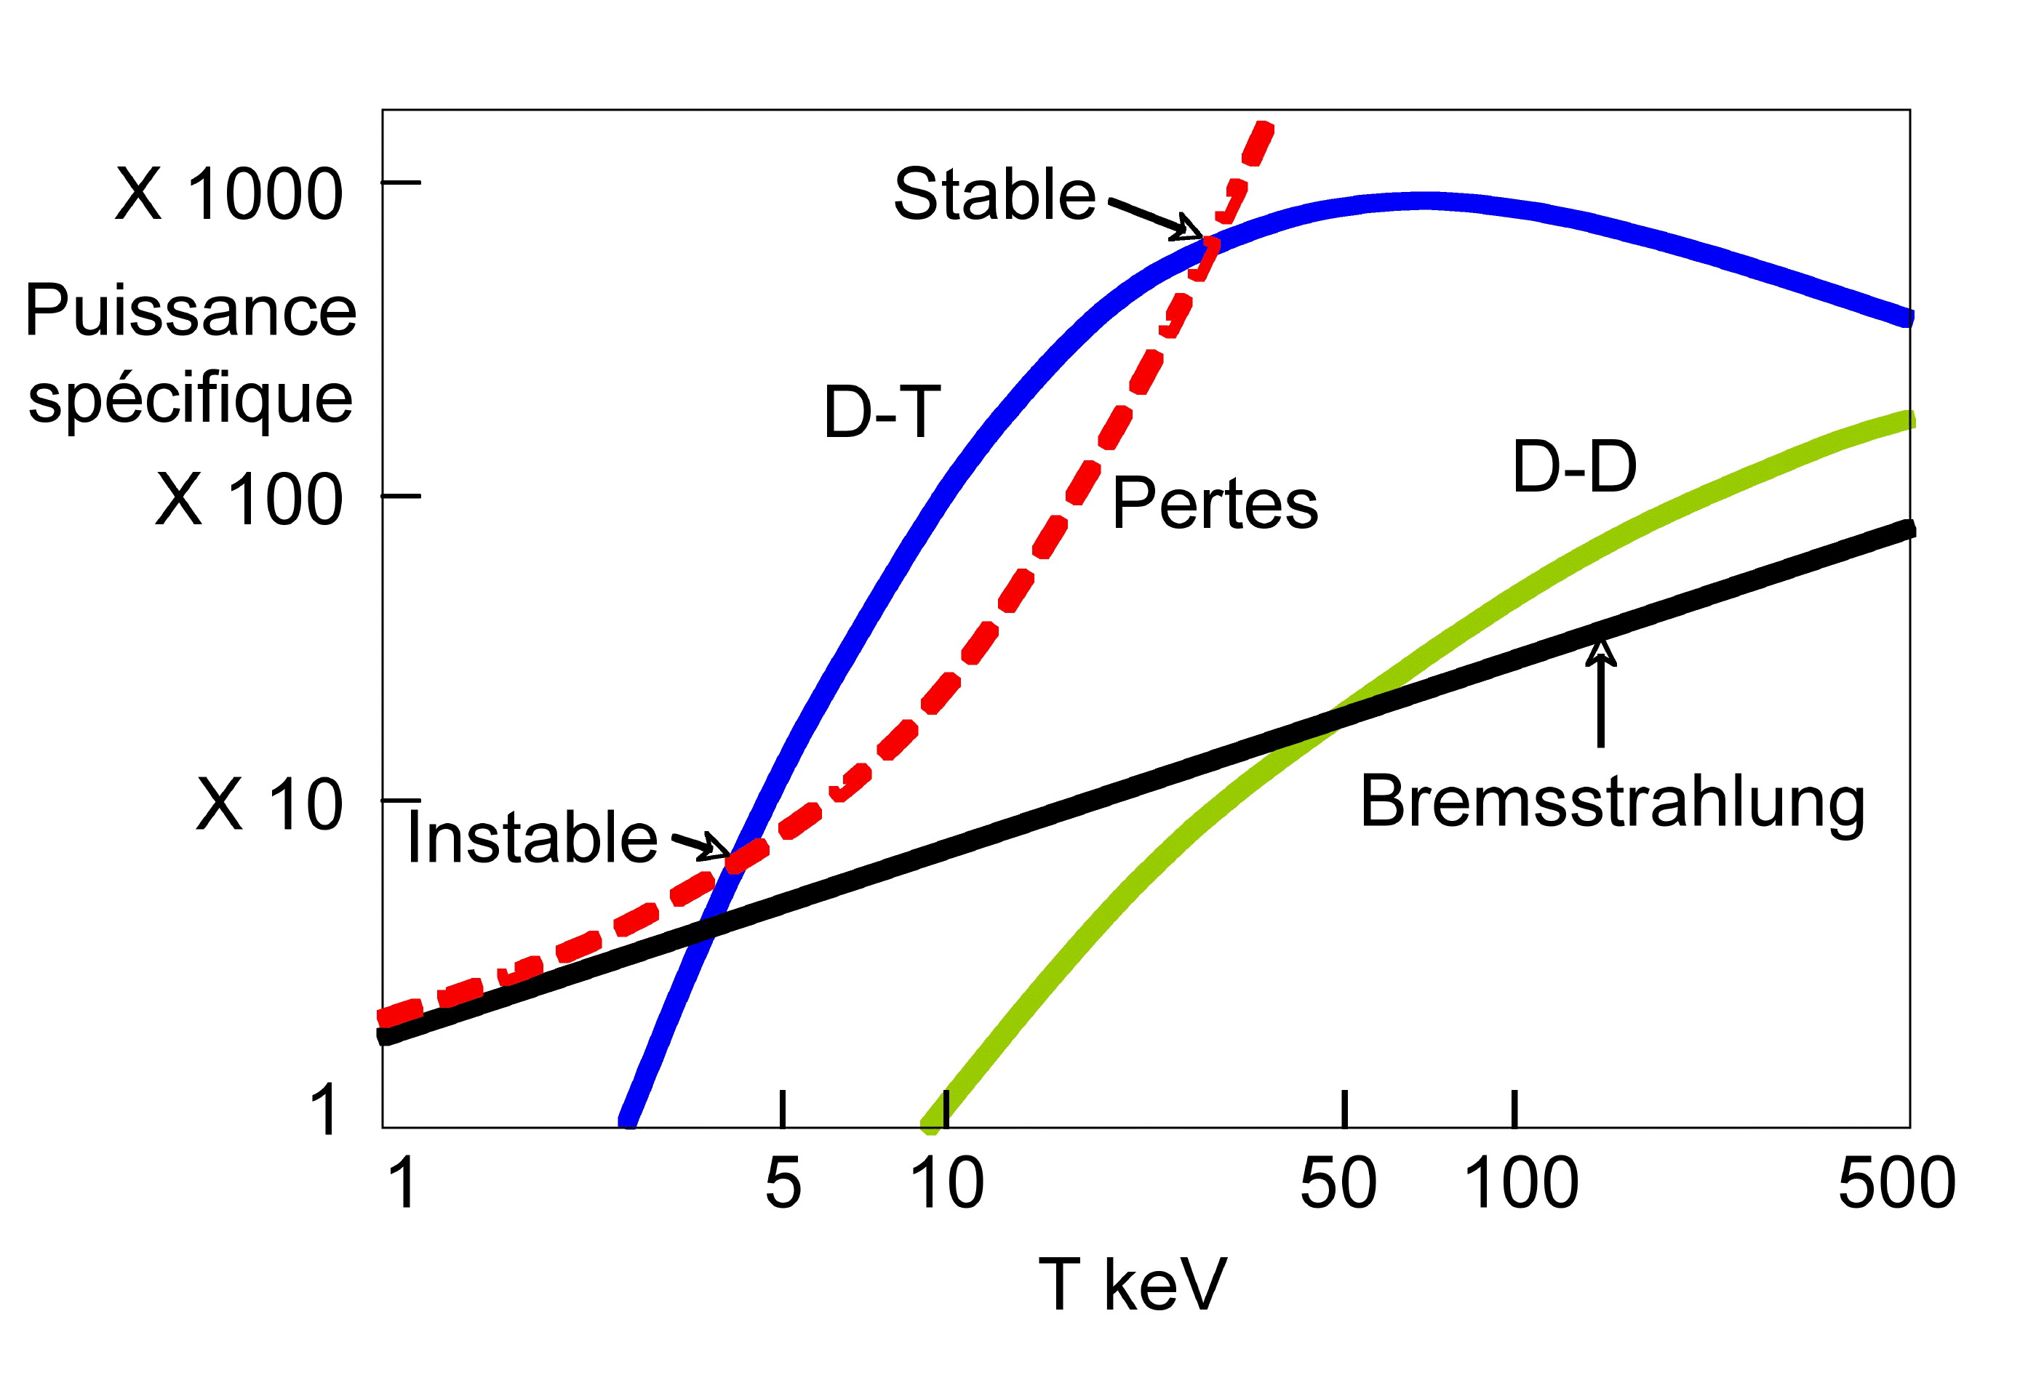
Allumage et autoentretien de la réaction
La dépendance en densité est la même pour le gain d’énergie dû à la récupération des produits chargés de la réaction et la perte minimale par « bremsstrahlung » (rayonnement de freinage).
En comparant gains et pertes, il apparaît des seuils en température pour l’autoentretien de chaque réaction.
D-T la température doit être supérieure à 4.4 keV
D-D (2 branches) la température doit être supérieure à 48 keV
Notes:
Les gains par récupération de l’énergie des produits de réaction chargés sont plus élevés que les pertes inévitables par « bremsstrahlung » (ligne noire) quand la température dépasse un certain seuil, différent pour chaque réaction. Lors d’une excursion de température au-delà du seuil la puissance de chauffage l'emporte et la réaction s'emballe (instabilité thermique). Mais les pertes sont en général supérieures au « bremsstrahlung », courbe en tireté rouge. Il apparaît alors un deuxième point de croisement qui correspond à un équilibre stable : pour une excursion vers des températures encore plus élevées, les pertes l’emportent sur les gains, ce qui entraîne un retour à l’équilibre tandis que pour un refroidissement c’est l’inverse, les gains l’emportent et restaurent l’équilibre. La réaction est alors contrôlable.
Le point clé de l’équilibre est la maîtrise des pertes. Dans ces conditions de température et de densité, le plasma est transparent à son propre rayonnement : tout photon émis en son sein s’échappe. Ces pertes radiatives dépendent des impuretés (ions plus chargés que le noyau d’hydrogène) dont il est impératif de contrôler les proportions. D’autres pertes viennent des fuites de particules, proportionnelles à la surface extérieure du milieu combustible. Pour les minimiser, il convient d'augmenter le rapport volume/surface donc, à géométrie donnée, d'accroître les dimensions. C'est une des raisons pour lesquelles les progrès dans le domaine du confinement magnétique sont obtenus au fil des ans avec des machines de plus en plus volumineuses.

Slide 47
Rendements
λ = 1/nσ
Inertiel
η_{i} = R/λ = σ (nR)
ρR (∝ nR) > 2 gcm⁻²
τ_{λ} = λ/v
Magnétique
η_{m} = τ/τ_{λ} = σv (nτ)
nτ > 10¹⁴ cm⁻³ s.
(Lawson)
T = 10⁸ K
Notes:
Dérivation simple de critères à partir du libre parcours de réaction λ.
En régime explosif (inertiel) la fraction f de T brulée doit être supérieure à 30 %. Elle est proportionnelle au rapport du libre parcours au rayon R de la zone de réaction. D’où une condition sur le produit ρR de la masse volumique par le rayon.
En régime stationnaire avec confinement magnétique, f ne dépasse pas quelques pour cent. Elle est proportionnelle au rapport entre le temps τ de confinement de l’énergie et le temps de réaction. La condition porte maintenant sur le produit nτ de la densité particulaire par le temps de confinement.
En raison de la différence entre les rendements impliqués dans l’un et l’autre cas, la condition sur ρR est environ 10 fois plus contraignante que celle de Lawson sur nτ.
Calculs de coin de table :
Inertiel 1 mg DT —> 340 MJ ( ≈ 25 kilos de TNT avec un rendement de 30%)
Magnétique 1 GW de fusion consomme 3 mg de DT par seconde.

Slide 49
Au plus haut niveau
1985
approuvent le principe d’une collaboration internationale sur la fusion.
Ce sera finalement le projet I.T.E.R.
(la voie?).
Notes:
Ronald Reagan et Mikhaïl Gorbatchev tenaient à concrétiser une ère nouvelle des relations entre l’Est et l’Ouest au moyen d’une entreprise commune de longue haleine sur un objectif ambitieux sans être vital à court terme mais impliquant une réelle et permanente coopération. De part et d’autre les conseillers scientifiques, Alvin Trivelpiece pour les Etats Unis, Evgenyi Velikhov pour l’Union Soviétique, étaient issus de la physique des plasmas. La fusion magnétique offrait une opportunité idéale. Il fut donc décidé d’institutionnaliser la collaboration sur un unique projet entre des équipes travaillant depuis une dizaine d’années aux Etats-Unis, en Europe, en Russie et au Japon sur une nouvelle génération de tokamaks au-delà du JET et de TFTR. L’implosion de l’URSS en 1991 ne remit pas en cause cette entreprise.
Cette prise de décision au plus haut niveau s’inscrivait dans la nécessité d’une coopération internationale pour les étapes futures sur le chemin (ITER, voie royale?) de la fusion nucléaire.

Slide 50
Le programme ITER
Machine ITER
Machines annexes : JET, WEST (ex Tore Supra), ASDEX, JT 60 SA (Japon), EAST (Chine) …
IFMIF (International Fusion Material Irradiation Facility)
Notes:
ITER est une organisation internationale à 7 partenaires : l’Europe, via Euratom, la Chine, la Corée (du sud), les Etats-Unis, l’Inde, le Japon et la Russie. L’Europe contribue pour 40 % au budget total de l’entreprise (construction du tokamak puis au moins 25 années d’exploitation) chacun des autres partenaires pour 10 %. La France intervient pour un cinquième des dépenses de l’Europe. Pour la réalisation de la machine, les travaux ont été répartis en sous ensemble homogènes, la responsabilité totale de chacun d’eux étant confiée à un seul des partenaires.
La machine ITER ne sera qu’un élément, le principal, dans un ensemble d’expériences visant à la réalisation d’un réacteur électronucléaire à confinement magnétique. En parallèle, on poursuivra l’exploitation de JET et de WEST (ex TORE SUPRA) tandis qu’un complément de programme, étudié depuis 2006 par une association entre le Japon et l’Union Européenne, a enclenché la modernisation du tokamak japonais JT-60 en JT-60SA (pour Super Advanced) qui comportera un solénoïde supraconducteur.
D’ici à 2030 aucun tokamak ne soumettra les matériaux qui le constituent à des flux de neutrons représentatifs des conditions d’un futur réacteur. Or, il est nécessaire de mener des recherches sur le comportement des matériaux exposés à de telles contraintes. Pour cette raison, une installation spécifique, IFMIF (pour International Fusion Material Irradiation Facility) doit être construite au Japon en complément du programme ITER.

Slide 51
Etapes importantes du chantier
Mise en place des plots antisismiques
Ferraillage de la dalle supportant la machine
Notes:
Le choix du site s’est porté en 2005 sur un terrain contigu au Centre d’Etudes Nucléaires de Cadarache situé au sud de la France dans la basse vallée de la Durance. La région PACA a beaucoup œuvré pour qu’ITER s’installe sur son territoire en affectant au projet un budget de 467 millions d’euros. Cette participation financière a été confirmée après les élections régionales de 2010 mais la région ne contribuera pas aux augmentations de coût. Le chantier a été lancé en 2007. La plateforme de 40 ha était finie de niveler à l’été 2009.
Le site est situé sur la faille de la moyenne Durance. Cette particularité entraine la nécessité d’un dispositif parasismique. La dalle supportant la machine repose elle même sur un système de plots permettant d’encaisser des secousses jusqu’au niveau 5.8 sur l’échelle de Richter.

Slide 52
Le chantier en 2022
Notes:
Les quarante hectares de la plateforme sont maintenant construits avec au centre le bâtiment réacteur. Tout est prêt pour le montage de la machine dont les composants arrivent par convois exceptionnels circulant le long d’un itinéraire routier aménagé pour cela depuis l’étang de Berre.

Slide 53
Quelques arguments des oppositions à ITER
Ecolos
Grand projet inutile
Dangereux : tritium, lithium, béryllium
Risque d’explosion
Faux nez de la bombe H
Pauvre en emplois locaux
Atteintes à l’environnement et à a biodiversité
Scientifiques
Projet coûteux pour des résultats minces et incertains
A trop long terme pour justifier un programme d’une telle ampleur
Sous évaluation des instabilités dont des risques de disruptions majeures
Notes:
Les détracteurs d’ITER sont d’abord des opposants par principe à tout ce qui relève de près ou de loin de l’énergie nucléaire. Leurs arguments reflètent les fantasmes habituels des écologistes autoproclamés. Depuis l’apparition des fissures, ils n’ont pas manqué de faire le rapprochement avec l’EPR de Flamanville ce qui renforce leurs convictions quant à une aventure technologique maléfique et menée par des nuls.
Mais on en trouve aussi parmi les scientifiques dont des physiciens : de Gennes qui de toute façon n’aimait pas les grands projets, Sébastien Balibar et d’autres. Leurs arguments ressemblent à ceux qui à la fin du siècle dernier avaient convaincu le congrès des Etats Unis d’interrompre définitivement la construction de l’accélérateur de particules SSC.

Slide 54
Tract (2005) et pamphlet (2020)
2005
Notes:
L’opposition militante à ITER se concrétise par des manifs, des tracts et des pamphlets. Elle s’intègre dans la grande mobilisation antinucléaire permanente.
:

Slide 55
Un élu (vert) à la mairie de Marseille en 2022 :

Slide 56
Fusion inertielle
Condition : ρR > 2 g/cm²
Notes:
Le principe de la fusion par confinement inertiel s’apparente à celui des moteurs à combustion interne. Mais la compression s’effectue suivant les trois directions de l’espace au lieu d’une seule. En conséquence un rayon réduit d’un facteur 25 augmente la densité du milieu par un facteur supérieur à 10000, mais la réaction explosive est suffisamment rapide pour produire toute son énergie avant la dislocation du système.
Les premières simulations numériques effectuées, autour de 1970, par John Nuckolls à Livemore et Keith Brueckner pour KMS-Industries, étaient très encourageantes 2.5 mégajoules d’énergie de fusion pour 50 kilojoules de rayonnement laser.

Slide 57
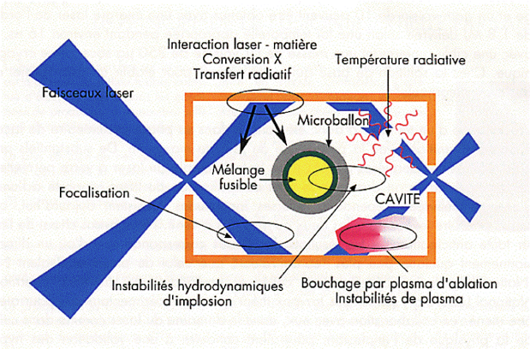
Implosion indirecte par laser
Notes:
La meilleure façon de mettre en œuvre la fusion par confinement inertiel (FCI) à partir de faisceaux laser est de faire interagir ceux-ci avec la paroi interne d’une cavité contenant la cible à comprimer par l’action du rayonnement secondaire (rayons X).
Cette façon de procéder ouvre la voie pour la mise en œuvre d’autre sources de rayonnement : impacts de faisceaux d’ions lourds ou implosion électromagnétique de nappes de fils.

Slide 58
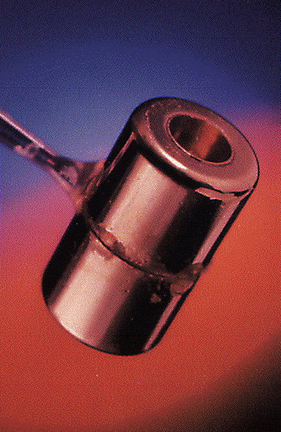
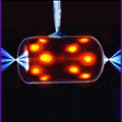
Capsule pour implosion indirecte
10 mm
Notes:
A gauche : capsule métallique pour implosion indirecte.
A droite : visualisation en fausses couleurs de l’impact des 10 faisceaux du laser Nova sur la face interne de la capsule.

Slide 59
8 août 2021
Notes:
Le tir du 8 août 2021 s’approche de la parité énergétique grâce à l’optimisation de l’impulsion laser et du dessin des cibles.
Les images de la zone émettrice des neutrons, chaque carré mesure 100 microns de côté, ont été prises suivant des axes différents afin de pouvoir reconstituer la source en trois dimensions. C’est une aide à la caractérisation des processus thermonucléaires en jeu : allumage de la réaction dans une petite partie de la cible (point chaud).

Slide 60
8-8-2021 et la suite
1.3 MJ de fusion pour 1.9 MJ d’énergie laser.
Une petite fraction, point chaud (“hot spot“ HS), de la cible comprimée a été portée à l’ignition.
Mais celle-ci ne s’est pas propagée au reste du combustible.
Ce premier résultat encourageant, analysé en détails a entrainé des améliorations du laser et des modifications de l’architecture de la cible pour aboutir fin 2022 à un gain en énergie de 1.5 par rapport aux faisceaux laser (3.15 MJ contre 2.05, 3.5 contre 2.05 en 2023). On attend que l’exceptionnel devienne la routine !
L’application d’un champ magnétique a des effets bénéfiques sur la production d’énergie de fusion (prouvé avec du D₂ en 2022)
Notes:
L’exploitation des diagnostics du tir du 8 août 2021 a permis de mettre en évidence un allumage au sens de Lawson de la réaction thermonucléaire mais seulement dans une petite partie de la masse de DT comprimée (point chaud). L’analyse correspondante a été publiée dans les Physical Review Letters (article paru en 2022). Avec ce premier tir couronné de succès, on a commencé de détecter des effets qui jusque-là avaient été observés uniquement dans les simulations numériques.
Les expériences se sont poursuivies jusqu’au 5 décembre 2022 quand a été atteinte la parié énergétique avec les faisceaux laser. On attend les publications qui en révèleront les détails.

Slide 61
Qu’en est-il des matériaux ?
Problème La tenue des matériaux au flux de neutrons de 14 MeV générés par un TOKAMAK dans les conditions du réacteur thermonucléaire (ITER n’a pas ce problème, les flux restent au niveau de l’ILL).
1985-1993 Etude de différents concepts de sources de neutrons. Accord sur un dispositif accélérateur/cible (D/Li)
1994-2004 Elaboration du projet IFMIF (International Fusion Material Irradiation Facility) pour une réalisation au Japon (compensation du choix de Cadarache)
2012 Essai réussi de l’injecteur de D+
2017 + Phase de construction IFMIF-EVEDA (150 M€ sur 6 ans)

Slide 62
Test matériaux sous neutrons de 14 MeV: IFMIF
(International Fusion Material Irradiation Facility)
Cible lithium liquide
Faiceau D⁺ (10MW)
Neutrons
(~10¹⁷n/s)
Ecoulement
Li
Accélérateur D⁺
Eprouvettes
Pompe électromagnétique

Slide 63
Ressources pour la fusion
Deutérium océans: 1 m³ d’eau de mer contient 1 verre d’eau lourde
Hélium 3 1) sol lunaire > 10⁶ tonnes: accumulation par impact du vent solaire;
2) atmosphères de Saturne et d’Uranus 1O²⁰ tonnes

Slide 64
Régénération du tritium

Slide 65
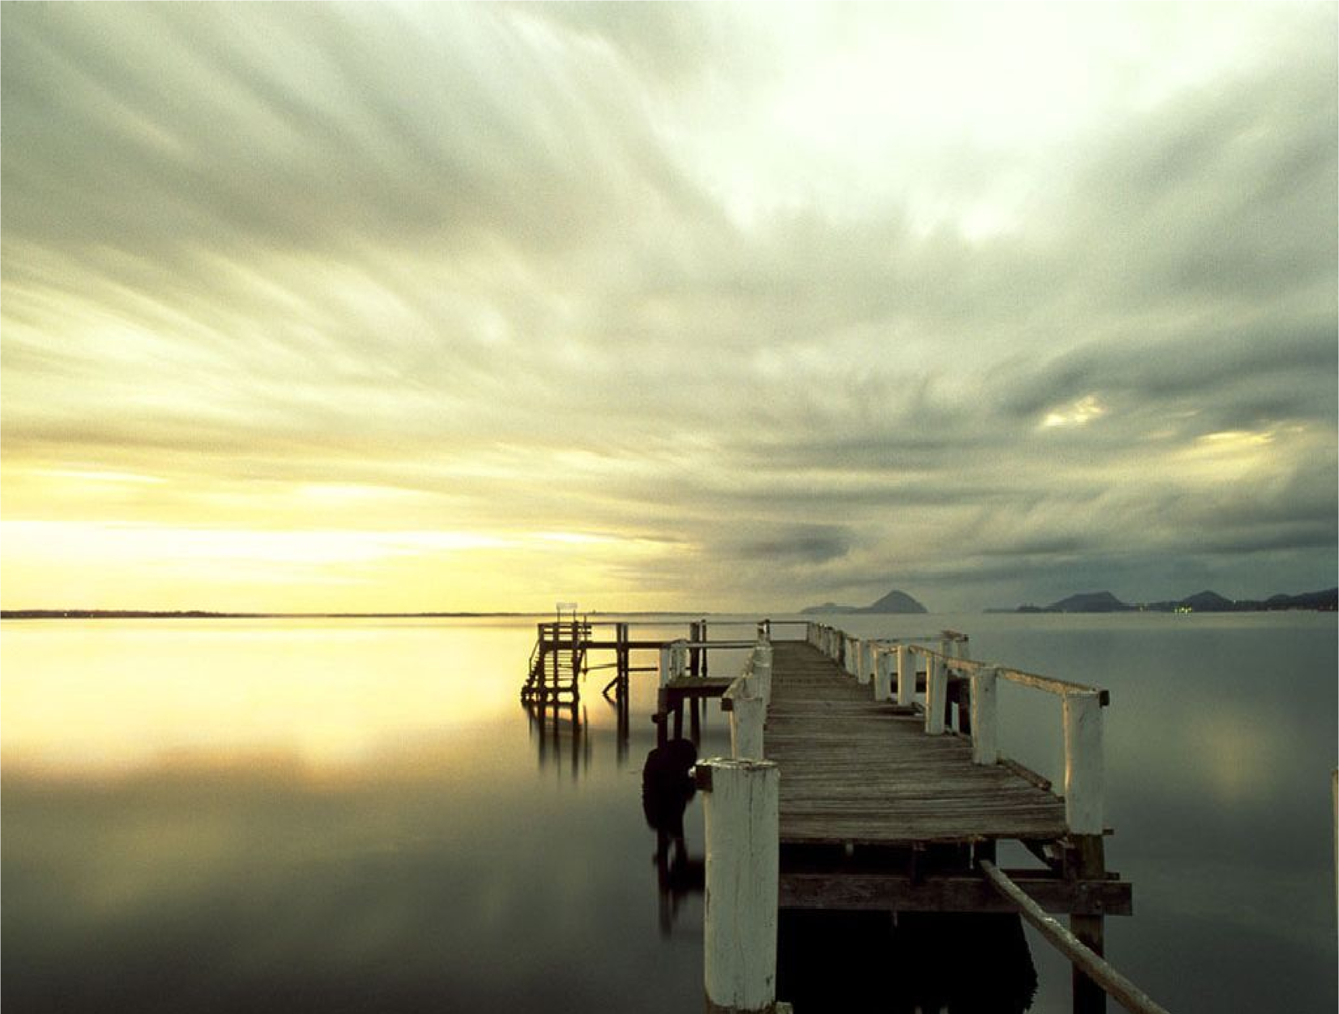
Les océans, réservoirs de combustibles nucléaires? ou comment le nucléaire peut être durable
Deutérium 33 g/m³ 45.200 milliards de tonnes
Lithium 0.17 g/m³ 233 milliards de tonnes
Océans 1,37 10¹⁸ m³
Notes:
Les quantités de deutérium et même de lithium contenues dans l’eau de mer apparaissent inépuisables.

